Slide 1
Детский альбом.
Открытый урок - концерт класса фортепиано
Педагог – Сысоева Наталья Анатолевна

Slide 2
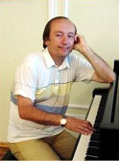
Художественные образы в произведениях Владимира Коровицына.
Композитор Владимир Коровицын родился в Великом Новгороде в 1955 году. Выпускник Новгородской ДМШ №1), выпускник Новгородского музыкального училища (по классу баяна), с отличием окончил Ленинградскую консерваторию имени Н.А.Римкского-Корсакова, лауреат Международных конкурсов, член Союза композиторов России. В настоящее время живет в родном городе. В его творческом багаже - музыка разных жанров: для хора, для камерного и симфонического оркестра, романсы, песни, духовные сочинения.Отличительными чертами музыки Владимира Коровицына являются безусловное преобладание мелодического начала и благородный, тяготеющий к традиционному гармонический язык.

Slide 3
Вальс (фр. valse) — общее название бальных и народных танцев музыкального размера ¾ . Впервые вальс стал популярен в Вене в 80-х годах XVIII века, в последующие годы распространившись во многие страны.

Slide 4
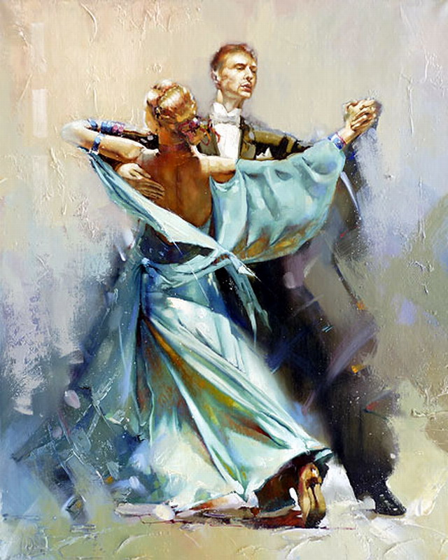
Вальс Золушки

Slide 5
Полька
По́лька — быстрый, живой среднеевропейский танец, а также жанр танцевальной музыки. Музыкальный размер польки — 2/4 (инф.). Полька появилась в середине XIX века вБогемии (современная Чехия), и с тех пор стала известным народным танцем.
Польки писал Иоганн Штраус I и его сын Иоганн Штраус II. Этот жанр часто встречается в творчестве чешских композиторов ― Бедржиха Сметаны, Антонина Дворжака и других.

Slide 6
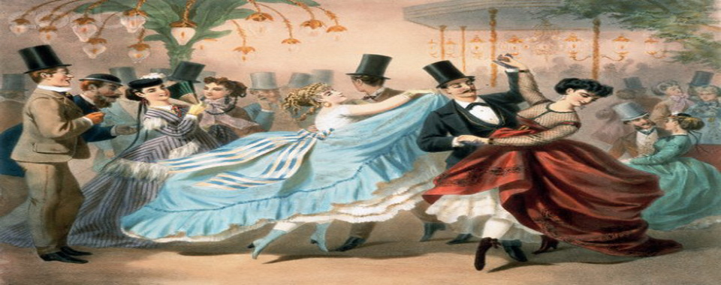
Полька «Деревянные башмачки»

Slide 7
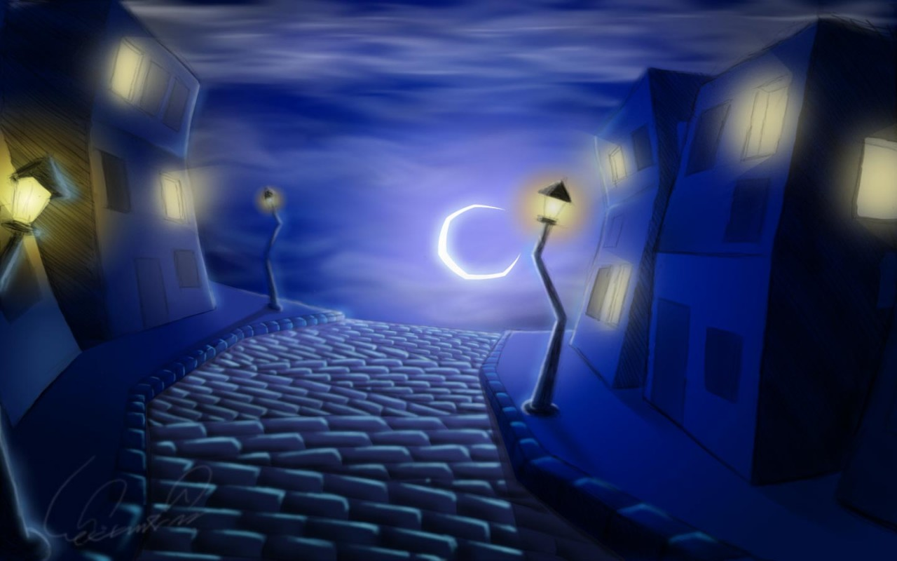
Жуткий Детектив

Slide 8
Марш — (итал. marcia, фр. marche, от marcher — идти) — род музыки, сопровождающей или рисующей стройные размеренные движения людей, преимущественно войска. Одной из важных функций военных маршей вплоть до конца XIX века являлась синхронизация шага наступающих колонн. Марш пишется в четыре четверти или 2/4 в двухколенном или коленном складе, с трио. Ритм должен быть ясный, простой и энергичного характера.

Slide 9
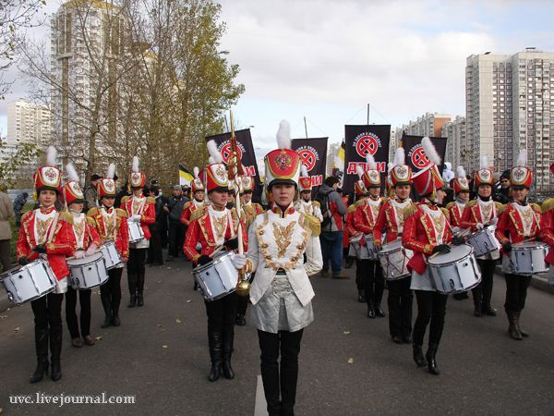
Весёлый марш

Slide 10
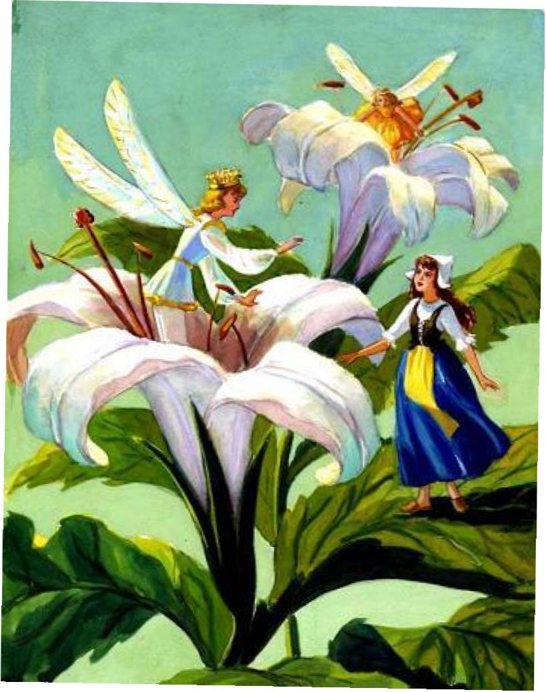
Дюймовочка

Slide 11
Страшилка

Slide 12
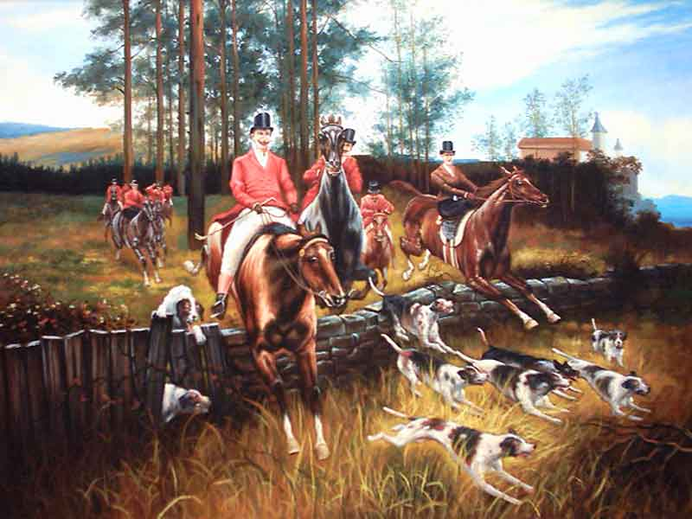
Королевская охота

Slide 13
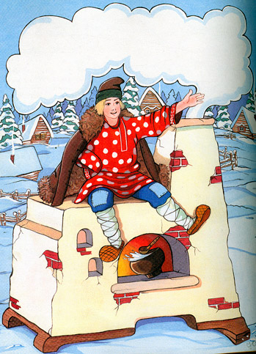
Емеля на печке едет

Slide 14
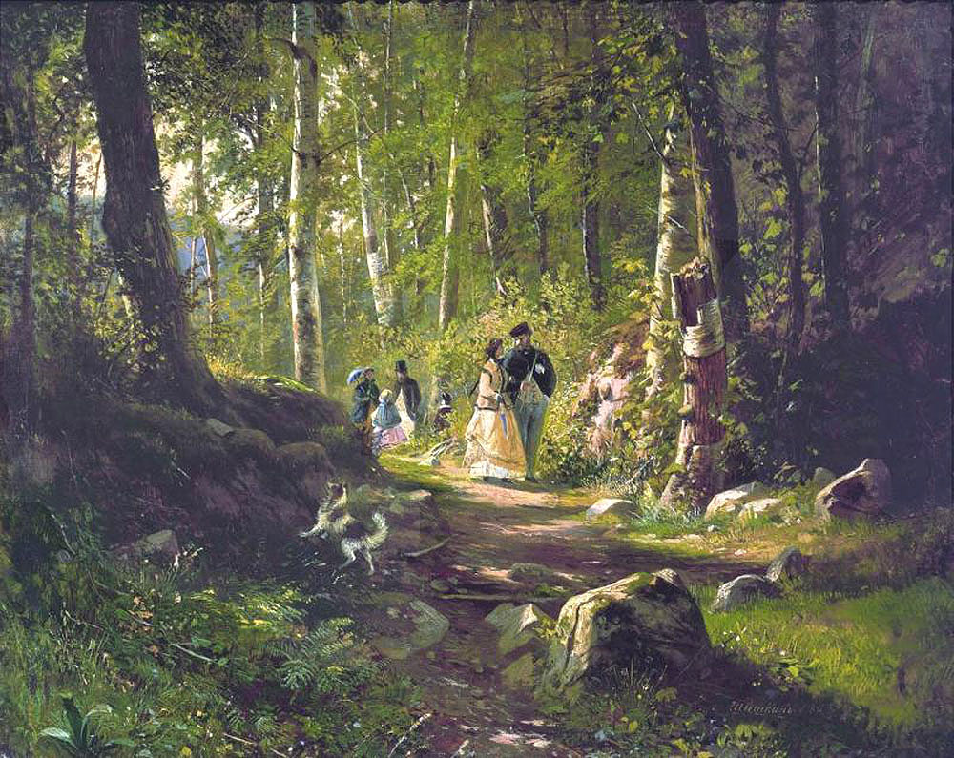
Прогулка

Slide 15
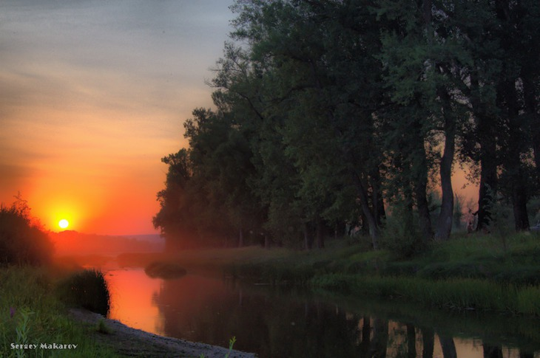
Вечер у реки

Slide 16
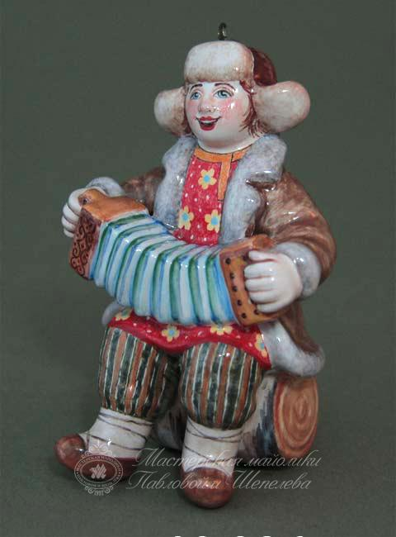
Мужичок с гармошкой

Slide 17
Хоровод
Хорово́д (карагод, танок, круг, улица) — древний народный круговой массовый обрядовый танец, содержащий в себе элементы драматического действия.
Распространён в основном у славян, но встречается (под разными названиями) и у других народов.

Slide 18
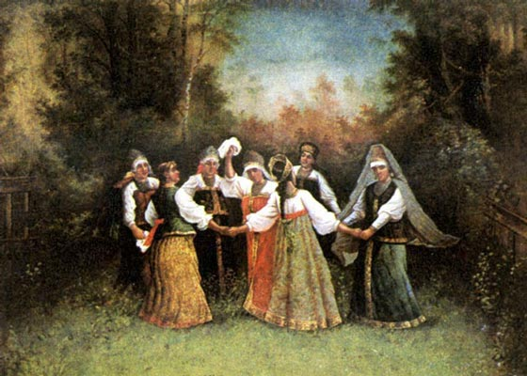
Девичий хоровод

Slide 19
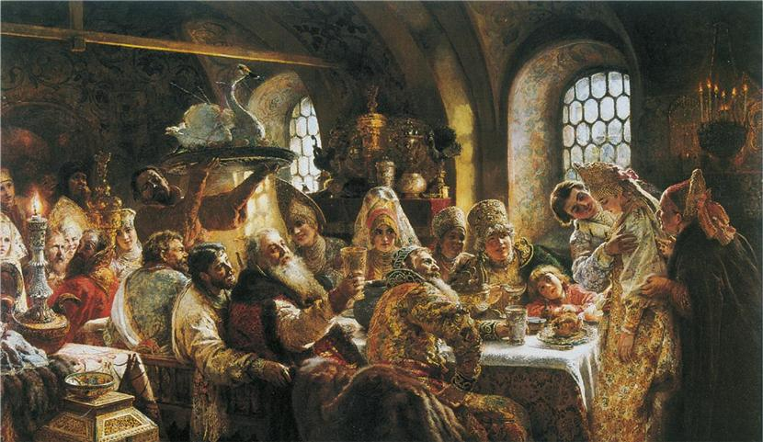
Пир на весь мир

Slide 20
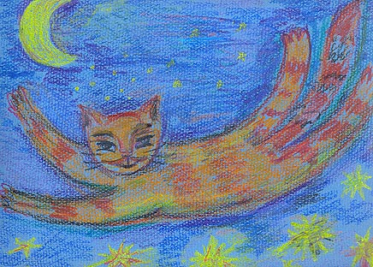
Кот Василий

Slide 22
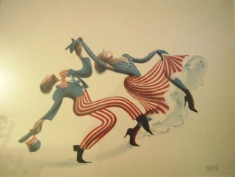
Кэк уок

Slide 23
Хорошее настроение

Slide 24
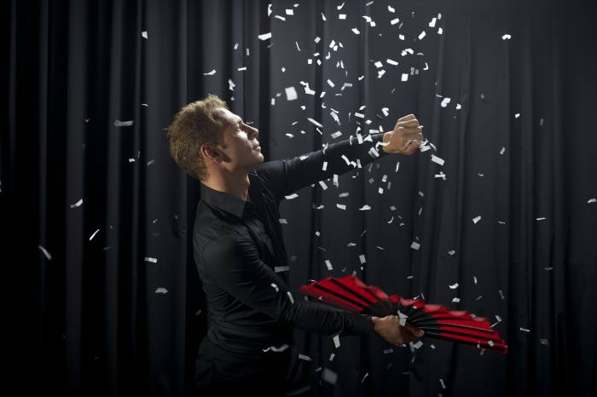
Уличный фокусник

Slide 25
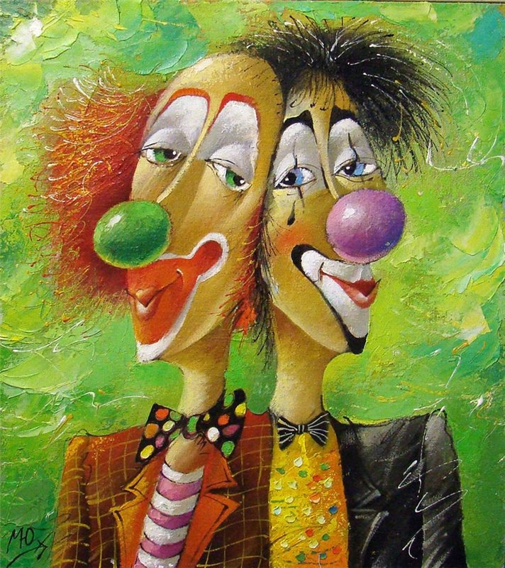
Два клоуна

Slide 26
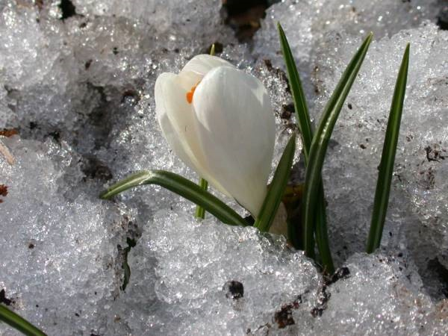
Первая проталинка

Slide 27
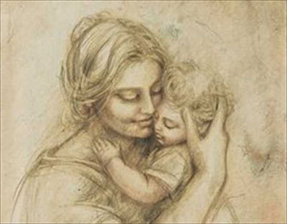
Мама

Slide 28
Ричеркар
РИЧЕРКАР (итал. ricercar; от ricercare, «искать»). Инструментальная форма, весьма распространенная в искусстве 16–17 вв. Для нее характерен постоянный поиск (что отразилось в названии) возвращающихся тем и их места в общей структуре композиции. Первые образцы ричеркара близки прелюдии.
Ричеркар- старинный танец.

Slide 29
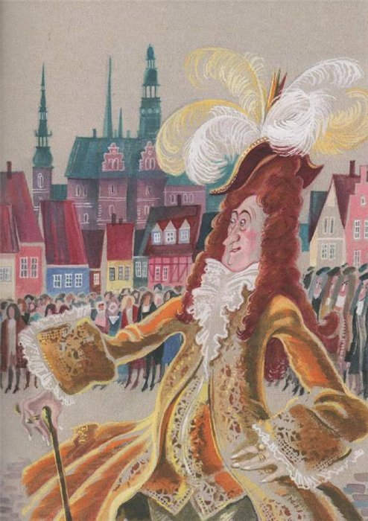
Ричеркар

Slide 30
Бурре
Бурре (от фр. bouree, от глагола фр. bourrer — делать неожиданные или резкие прыжки) — старинный французский народный танец. Возник предположительно около середины XV—XVI века в средней Франции (нагорная провинция Овернь и Верхняя Луара) и вскоре бытовал практически как общефранцузский, то есть уже не имел чёткого районного распространения. В различных регионах Франции можно было обнаружить свои, различные варианты этого танца, или двудольного, (чаще на 4/4) или трёхдольного (чаще на 3/8), но всегда с острым, часто даже синкопированным ритмом (что отчасти сближало её с жигой).

Slide 31
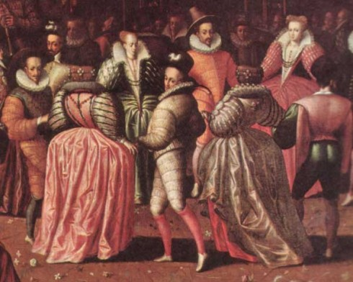
Бурре

Slide 32
Вальс
Вальс (фр. valse) — общее название бальных и народных танцев музыкального размера 3/4,. Наиболее распространена фигура в вальсе — полный оборот в два такта с тремя шагами в каждом.
Впервые вальс стал популярен в Вене в 80-х годах XVIII века, в последующие годы распространившись во многие страны. Вальс, особенно с закрытыми позициями, стал образцом для создания многих других бальных танцев. Позже были созданы многие разновидности вальса.

Slide 33
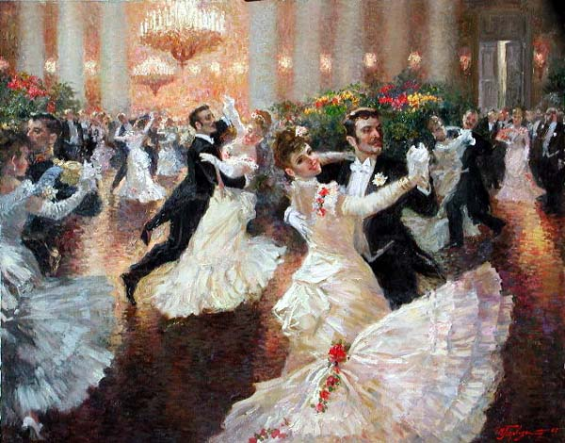
Благородный вальс

Slide 34
Галоп
Галоп – массовый танец, чаще всего парный. Передвижение танцующих людей происходит по кругу. Музыкальный размер – двудольный, темп – очень быстрый. Галоп и по музыкальному сопровождению и по манере исполнения очень схож с другим быстрым активным и массовым танцем – полькой

Slide 35
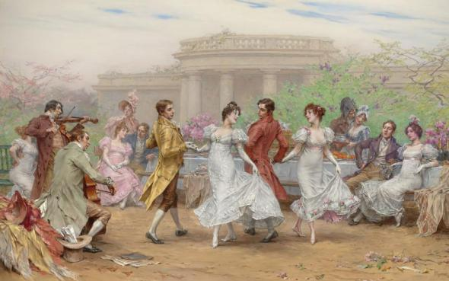
Галоп

Slide 36
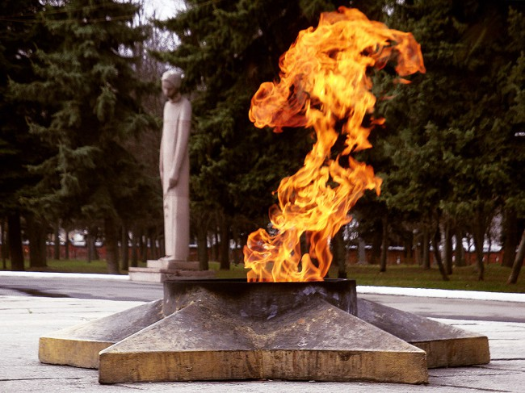
У вечного огня

Slide 37
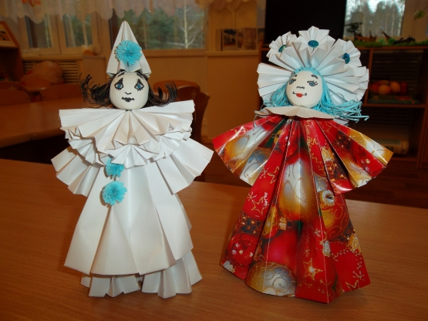
Куклы сеньора карабаса

Slide 38
Серенада
Серенада (фр. serenade, от итал. serenata, от sera — вечер) — музыкальная композиция, исполняемая в чью-то честь. В истории музыки существует несколько трактовок этого понятия.

Slide 39
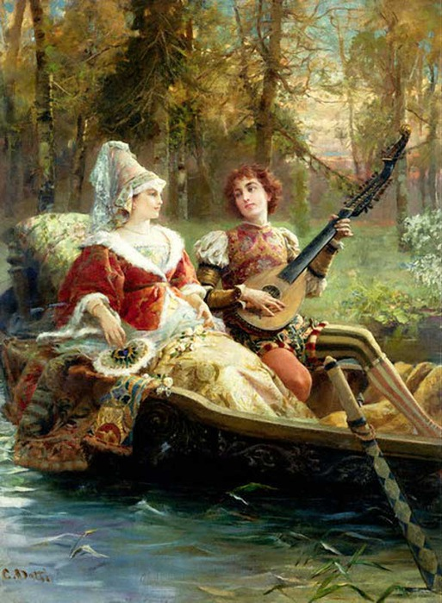
Серенада

Slide 40
Пьесы представленные в сборнике В.Коровицына являются хорошим учебным репертуаром ДМШ.
Ярко выраженный мелодизм, современная гармония, удобная пианистическая фактура.
Программность пьес будит детскую фантазию, стимулирует работу над развитием образа.

